Slide 1
Разбор заданий для теста по информатике

Slide 3
Перевод чисел между системами счисления с основаниями 2^{n}
X_{p}→X_{q} (p=q^{k}) (p>q)
каждую цифру X_{p} заменить k-разрядным представлением в системе q
Пример:
72103,456₈→X₂
8=2³
72103,456₈=
111
010
001
000
011,
100
101
110₂

Slide 4
X_{p}→X_{q} (q=p^{k}) (p<q)
разбить X_{p} на группы по k цифр, влево и вправо от «,», при необходимости добавить незначащие 0.
каждую группу заменить цифрой в системе q.

Slide 5
10111011001,1110111₂→X₈
8=2³
0
10111011001,1110111 ₂=
3
1,
7
3
4₈
00
2
7
10111011001,1110111₂→X₁₆
16=2⁴
10111011001,1110111 ₂=
0
0
5
D
9,
E
E₁₆

Slide 6
2 | 4 | 2 | 8 | 2 | 16
00 | 0 | 000 | 0 | 0000 | 0
01 | 1 | 001 | 1 | 0001 | 1
10 | 2 | 010 | 2 | 0010 | 2
11 | 3 | 011 | 3 | 0011 | 3
 |  | 100 | 4 | 0100 | 4
 |  | 101 | 5 | 0101 | 5
 |  | 110 | 6 | 0110 | 6
 |  | 111 | 7 | 0111 | 7
 |  |  |  | 1000 | 8
 |  |  |  | 1001 | 9
 |  |  |  | 1010 | A
 |  |  |  | 1011 | B
 |  |  |  | 1100 | C
 |  |  |  | 1101 | D
 |  |  |  | 1110 | E
 |  |  |  | 1111 | F

Slide 7
A516=1010 01012

Slide 8
B
8
C
5
4
3
4
A
2
D

Slide 10
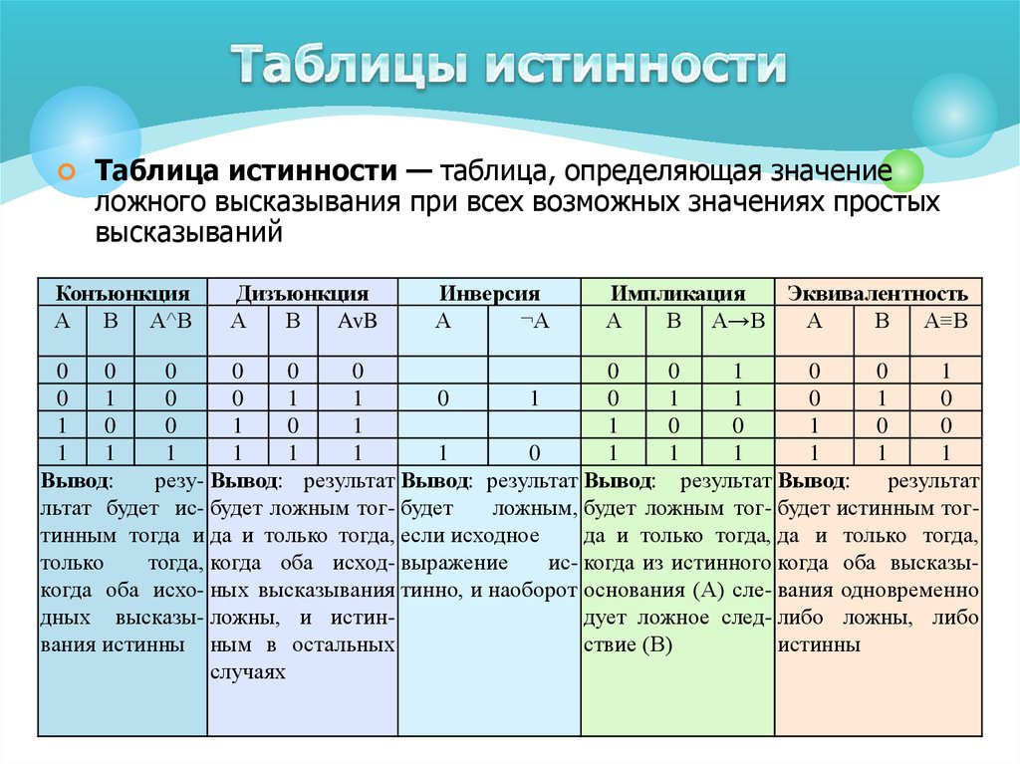

Slide 15
=B1*B2+C1=20

Slide 17
3AF=001110101111=11 10 101 111

Slide 22
28 < 33 < 11 < 16 < 21 < 7
12212

Slide 24
A=0, B=1, C=2< троичная система счисления.
СССВА = 222103=2*3**4 + 2*3**3 + 2*3**2+1*3**1=238

Slide 25
х+5=3
3+х=1
1-3=-2
-2+1=-1
х+5=3
3+х=1
Х=-2!!!!

Slide 27
Объем: 15Мбайт=15*1024*1024*8=125829120
Скорость: 256000
Делим!
125829120:256000 = 491,52 это примерно 492

Slide 28
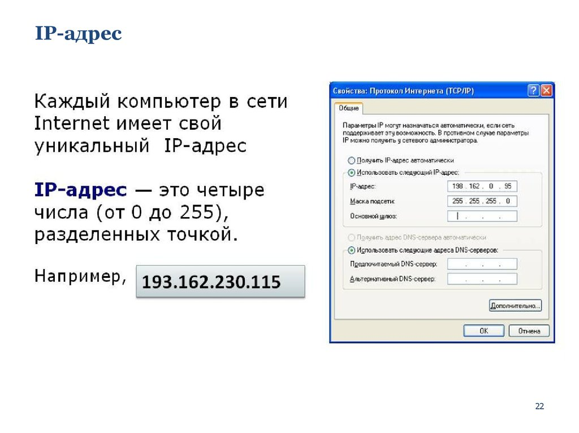

Slide 29
Найти: a+b+d+c+e
Рынок
g
Валюта
b
a
D+c+e=90
A+b+c+d+e+g=500
B+c+d+e+f+g=460
c
e
d
Ответ: 170
f
Кредит

